Slide 1
Demi-journée d’échanges
Climat : Anticiper l'agriculture de demain
20 janvier 2022
Changement climatique, territoire et agriculture : Réévaluation des liens et interactions à travers l’alimentation, l’eau et la gestion des milieux.
Mohamed TAABNI
Maître de conférences en Géographie
Université de Poitiers
Laboratoire RURALITES
Membre d’AcclimaTerra

Slide 2
Plan de la présentation
-Axes de recherches de RURALITES
-Changement climatique et agriculture:
(contribution aux GES et exposition aux effets du changement climatique),
- Les dynamiques d’integration des actions pour la préservation de la qualité de l’eau et des milieux en Poitou-Charentes sous impact du changement climatique (Recherches menées dans le cadre du CPER 13 : Observatoire des politiques publiques locales dans les domaines de l’atténuation et l’adaptation au changement climatique )
-Eau en Poitou-Charentes : fortes presions sur la ressource par l’agriculture,
-Leviers d’action des territoires pour faire évoluer l’agriculture vers un modèle plus respectueux de l’environnement et plus résilient face au changement climatique
Intégration de ces actions au niveau du territoire
-Paiement pour services environnementaux -PES- ( exemple subvention pour réimplantation des haies…)

Slide 3
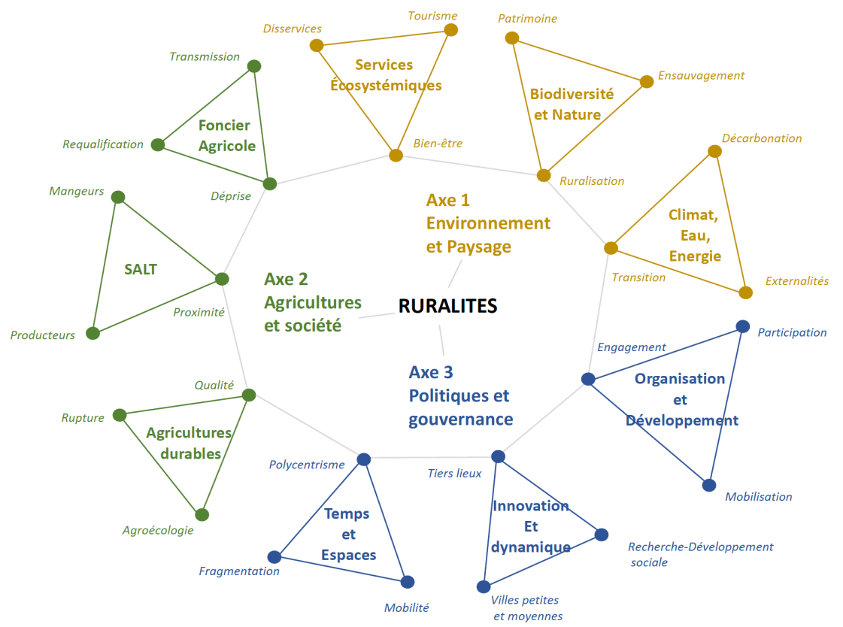
EA RURALITES (Rural Urbain Liens Territoire, Environnement Socité) ED: Sciences de la Société, Territoires, Sciences Economiques et de Gestion (SSTSEG), membre de la Fédération Territoire
Master GAED Géographie, aménagement, environnement et développement
9 enseignants-chercheurs
17 chercheurs associés
25 doctorants
L’une des spécificités de RURALITES est de s’intéresser aux Territoires, depuis leurs matérialités physiques et environnementales, jusqu’à leurs acteurs et leurs interactions dans la mise en œuvre des politiques publiques territoriales et environnementales.
Recherche organiséen 3 axes. Dans chacun des axes, 3champs seront particulièrement travaillése, sans s’interdire d’explorer de nouvelles voies,
+ Programme CPER 13 INSECT, sous axe Observatoire des politiques publiques locales dans le domaine de l’atténuation et de l’adaptation au changement climatique ( 3 entrées: Agriculture, Eau Energie)

Slide 4
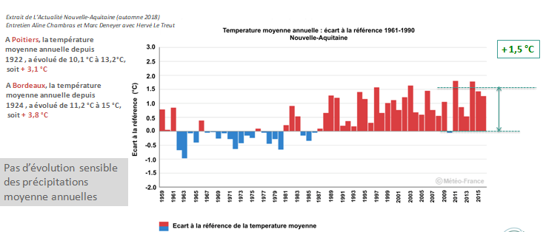
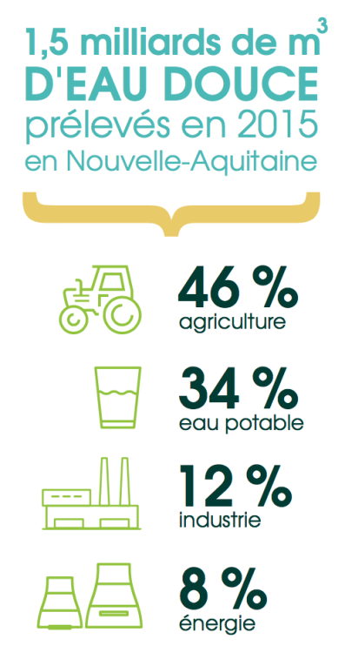
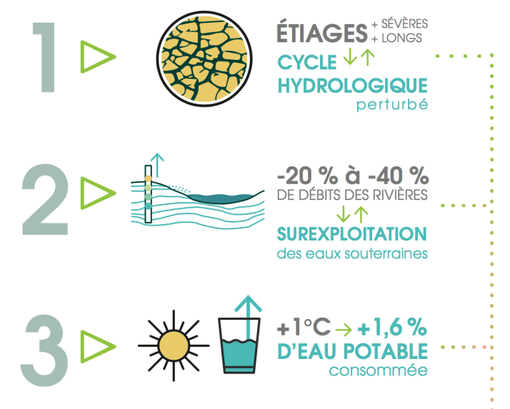
Mais ugmentation de l’Etp
Agriculture et pêche en Nouvelle Aquitaine = 27% des émisssions de GES
3 Milieux touchés: Sol, eau, vivant
Constat: Une augmentation de la
sécheresse
des sols de l’ordre de 7%depuis 40 ans (chapitre « Climat » – H. Le Treut)
Source: Rapport AcclimaTerra 2018

Slide 5
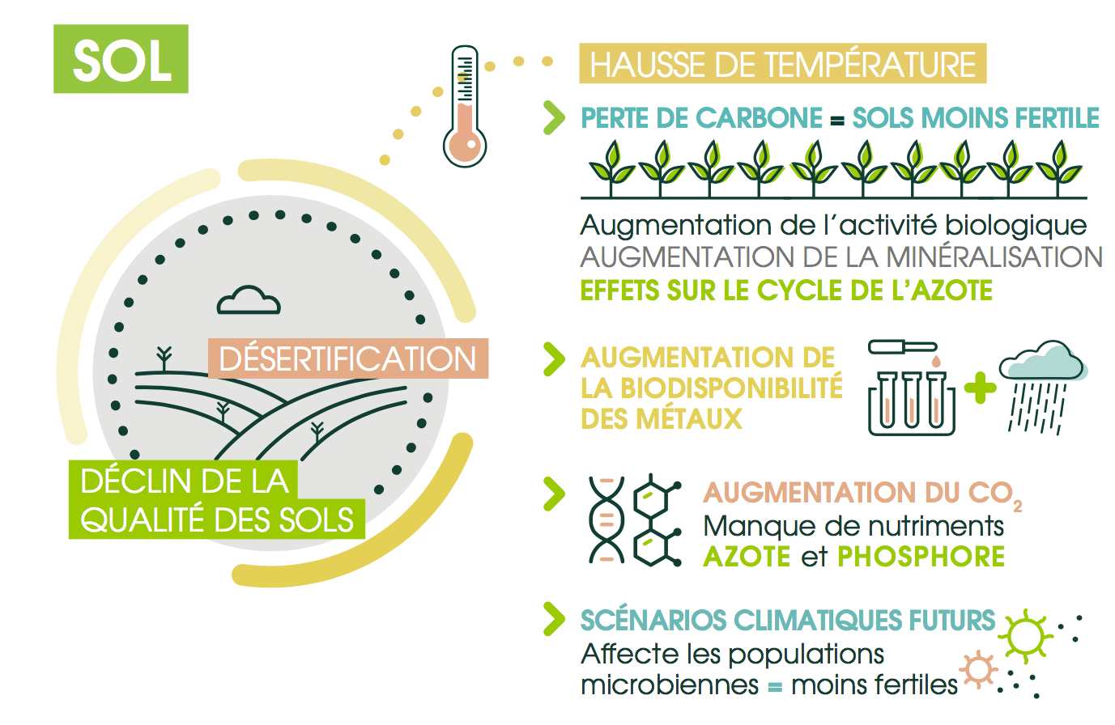
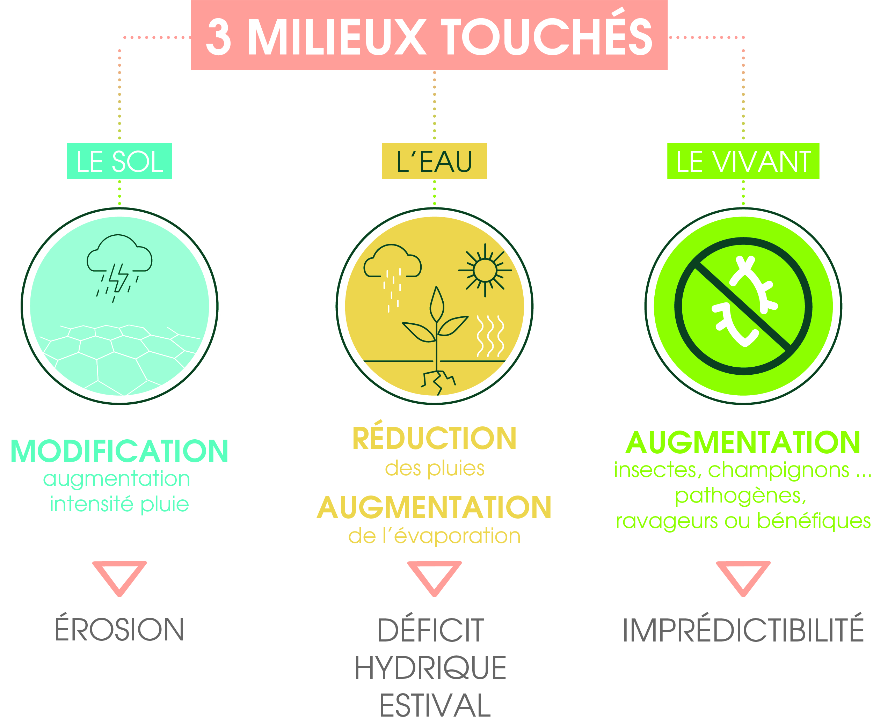
IMPACT DU CC DANS LES TERRITOIRES LOCAUX
DIAGNOSTIC DE TERRITOIRE
Connaître et évaluer ses vulnérabilités actuelles (+ pressions anthropiques) et futures en lien avec le CC ( impacts locaux du CC)
Réduire les vulnérabilité et améliorer la résilience en ayant identifié les cibles et les causes pour chaque secteur: Eau, Forêts, Biodiversité, Infrastructures ……
Une évolution à impacts négatifs sur la qualité de l’air, de l’eau, des sols des forêts, la biodiversité …
Préserver la qualité des milieux (pour la biodiversité et les services écosystémiques) et les ressources…
Source : AcclimaTerra 2018

Slide 6
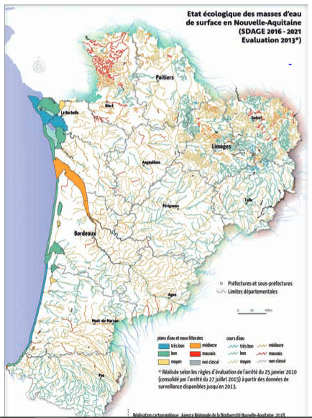
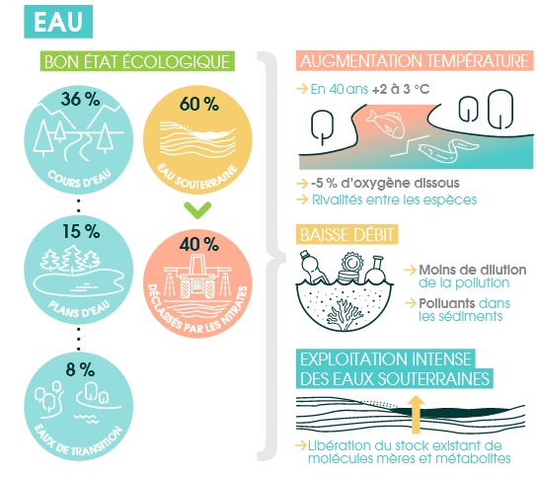
Carte de l'état écologique des masses d'eau de surface en Nouvelle-Aquitaine (contact : ORE Poitou-Charentes, devenu ARB NA).
Source: 2ème Rapport AcclimaTerra 2018

Slide 7
Agir sur l’activité agricole par le biais des nouvelles compétences des territoires….
Loi NOTRe (2015) , permet des compétences optionnelles aux EPCI (dont eau potable)
Loi MAPTAM du 27 janvier 2014 : loi de modernisation de l’action publique territoriale et d’affirmation des métropoles
Création de la compétence GEMAPI comprenant les items :
-L'aménagement d'un bassin ou d'une fraction de bassin hydrographique ;
- L'entretien et l'aménagement d'un cours d'eau, canal, lac ou plan d'eau, y compris les accès à ce cours d'eau, à ce canal, à ce lac ou à ce plan d'eau ;
-La défense contre les inondations et contre la mer ;
La protection et la restauration des sites, des écosystèmes aquatiques et des zones humides ainsi que des formations boisées riveraines.
- la loi du 8 août 2016 pour la reconquête de la biodiversité, de la nature et des paysages + GrenelleII 2010
Intégration des Trames vertes et bleues dans les doc. de planification (SCoT, SRADDET, PLUI
Actions des collectivités territoriales en vue de la
-Préservation de la qualité de l’eau contre les pollutions,
-Préservation des milieux aquatiques et de la biodiversité
Vont concerner l’activité agricole….

Slide 8
Articuler la transition agro-écologique avec la protection des ressources en eau, la biodiversité et les circuits courts alimentaires dans les territoires
Outils :
Contrats territoriaux dans le cadre du programme Re-Sources (initié en 2000)
financé par la Région Nouvelle-Aquitaine, les Départements les Agences de l'eau Loire-Bretagne et Adour Garonne et les ECPI participantes
(périodes :2009-2014, le 2ème 2015-2020, le 3ème est en préparation 2021-2026.
-CTMA (Coontrat Territorial Milieux Aquatiques, Contrat territorial de bassin
-La GEMAPI: donne des compétences aux collectivités territoriales pour agir en faveur de la biodiversité dans les milieux aquatiques ( marais, rivièreset annexes hydrauliques )
Faire converger la production agricole et la production alimentaire par la mise en place des Plans Alimentaires Territoriaux) dans les Aires d’Alimentation de Captages prioritaires pour l’eau potable

Slide 9
Une forte pression sur les ressources en eau
L’ensemble des 4 département de Poitou- Charentes sont classés en ZRE (Zone de répartition des eaux) avec une demande supérieure à la disponibilité de la ressource et ZSCE (Zone soumise à contraintes environnementales, nappes vulnérable) autorisant le préfet à prendre des arrêtés de déclaration d’utilité publique (DUP) pour imposer des rrestrictions d’usage.
Les nappes souterraines sont très sensibles aux pollutions par les nitrates et pesticides et beaucoup de masses d’eau de qualité médiocre..

Slide 10
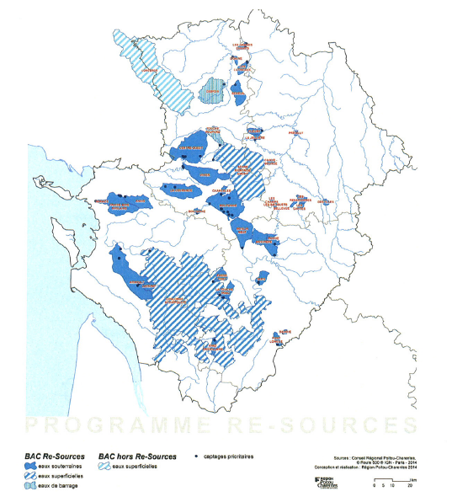
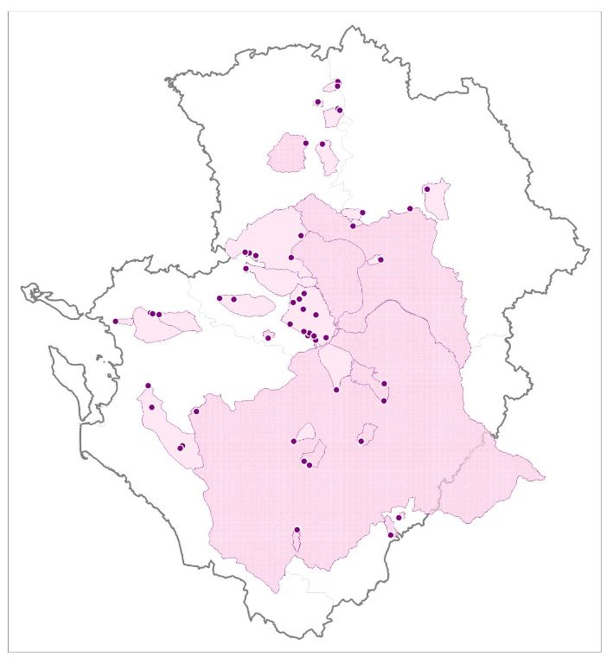
Captages prioritaires Grenelle
Pollutions diffuses en Poitou Charentes
Les pesticides sont détectés dans 91 % des eaux superficielles et 59 % des eaux souterraines
les nitrates, dans 61 à 65 % des eaux de surface ou souterraines
413 captages fermés en Poitou charentes ces dernières années pour cause de mauvaise qualité
Les captages prioritaires pour l’AEP et les ZSCE (Zones Soumises à Contraintes Environnementales )

Slide 11
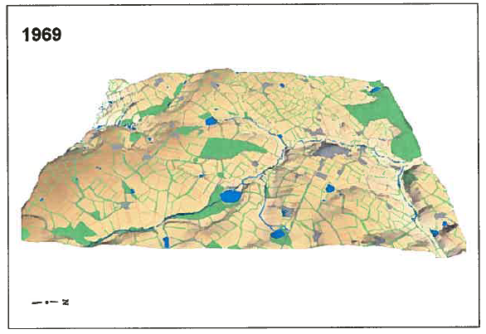
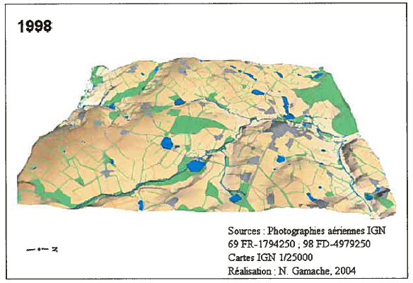
Evolution des paysages en Gâtine (Deux Sèvres)
Modèle Numérique de Terrain de Vernoux en Gâtine en 1969 et 1998 (avant et après OGAF).
Source: Gamache N, 2006)

Slide 12
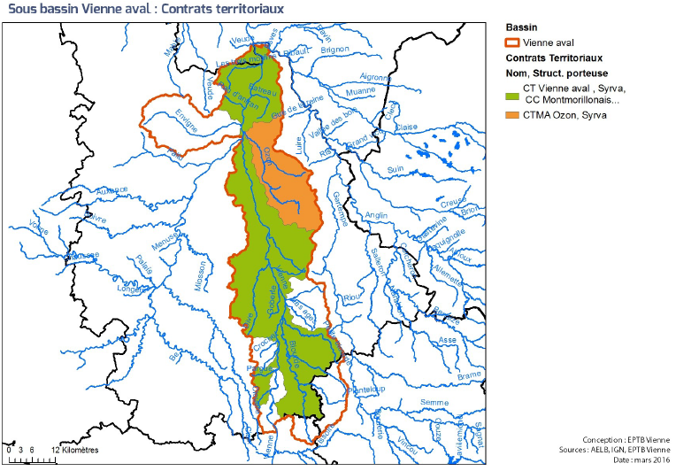
LES OUTILS :
Contrat territorial Gemapi : CTMA , CT, Contrats de bassins ex: CdA La Rochelle sur les aires d’alimentation des captages de Varaize, Fraise-Bois et Anais.
Le volet pollutions diffuses du contrat prévoit un plan de développement de l’agriculture biologique pour reconquérir la qualité de l’eau.
Acquisition foncière par les EPCI ( Exemple :50 hectares( autour de Fraize-Boulard) par CdA La rochelle, 7 ha (Fleury) par Grand Poitiers) et bails ruraux avec conditionnalités environnementales
Grand Poitiers via le Plan Alimentaire Territorial adopté en 2021 impose que les aides et accompagnement aux agriculteurs volontaires dans le programme Re Source commercialisent une partie de leurs production en circuits courts
Les CT MA et Qualité de l’eau dans le cadre de la Gemapi permettent d’intervenir dans la prévention des pollutions diffuses dans les bassin versants

Slide 13
Autre outil ( niveau national pour sa mise en œuvre )
Les PES, Paiement pour Services Environnementaux
-destinés à compenser les pertes au niveau de l’exploitation agricole liés au maintien de surfaces favorables à la biodiversité (ZH, Haies, jachères non pâturées , etc…) en cours de réflexion au niveau des Ministères de la transition écologique et de l’Agriculture …

Slide 14
Conclusion
Les recherches en vue de l’adaptation de l’agriculture aux effets du changement climatique et leur anticipation montrent qu’il faut prendre en compte simultanément les effets sur l’eau,la biodiversité et les attentes sociétales dans les scénarios et les modèles à proposer.
Cela oblige de sortir d’une vision sectorielle et adopter une démarche transversale et territorialisée.
Rythme des programmes d’action : fondé sur l’adhésion volontaire des agriculteurs (programme Re-Sources, Haies…)

Slide 15
MERCI POUR VOTRE ATTENTION

